Slide 1
Technologie a řízení letecké dopravy: 7. Pohonné systémy letounů
Metodický koncept k efektivní podpoře klíčových odborných kompetencí s využitím cizího jazyka ATCZ62 - CLIL jako výuková strategie na vysoké škole

Slide 2
Pohon letounů
Pohonná jednotka patří mezi důležité prvky letounu, protože vytváří jeho tah.
Mezi důležité součásti pohonné jednotky patří:
Letecký motor (propulsor);
Vstup vzduchu a výstup spalin;
Vrtule (propeller);
Zařízení pro reverzi tahu a jiná zařízení.
Nejužívanější motory u dopravních letounů je možné rozlišovat na:
Pístové spalovací motory – vrtulové (užívané pouze u malých letounů)
Reaktivní motory – proudové a turbodmychadlové
Kombinované – turbovrtulové

Slide 3
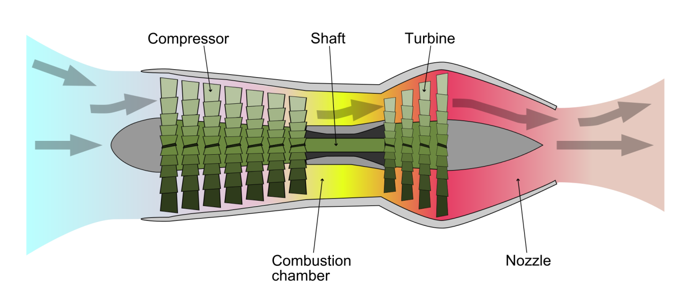
Proudový motor
Jeho základem je turbokompresorová část. Část energie spalin se proměňuje v mechanickou energii na hřídeli turbíny. Při rovnoměrném chodu motoru se výkon turbíny plně spotřebuje na pohon kompresoru. Kompresor zabezpečuje požadovaný hmotnostní průtok vzduchu turbo-kompresorovou části motoru a jeho stlačení na požadovanou hodnotu. Energetický stav plynů (spalin) na výstupu je vyšší, výtokové spaliny odevzdají část energie ke zrychlení letadla.
Author: CC BY 2.5, https://commons.wikimedia.org/w/index.php?curid=7586542

Slide 4
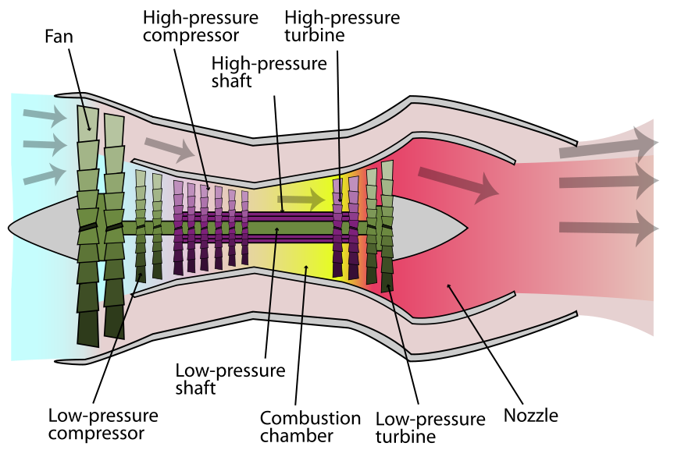
Dvouproudový motor
Dvouproudový motor (turbodmychadlový) je druh leteckého motoru, který pracuje na podobném principu jako proudový motor, tedy na principu zákona o akci a reakci. Oproti proudovému motoru obsahuje navíc dmychadlo (angl. fan) a nízkotlaký kompresor, poháněné další turbínou. Vzduch, vstupující do motoru, je nejprve stlačen dmychadlem. Jeho část (daná obtokovým poměrem) proudí do vysokotlaké části motoru, zbytek ji však obtéká tzv. obtokovým kanálem. Tah motoru je vyvolán účinkem obou proudů plynů.
Autor: K. Aainsqatsi – Vlastní dílo, CC BY-SA 3.0, https://commons.wikimedia.org/w/index.php?curid=4008470

Slide 5
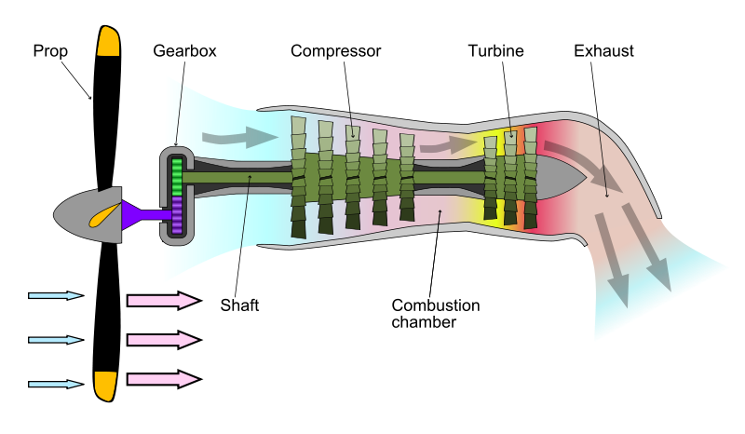
Turbovrtulový motor
Proud spalin z turbokompresorové (generátorové) části předává podstatnou část své energie nízkotlaké turbíně pro pohon vrtule. Zbytková tahová síla spalin ve výstupní trysce je jen velmi malá. Tahová síla těchto motorů je z 85-90% vytvořena vrtulí. Protože otáčky pro maximální účinnost vrtule jsou nižší než otáčky rotoru turbokompresoru a vrtulové turbíny, je nutné použít reduktor.
Autor: Turboprop_operation.png: Emoscopesderivative work: M0tty (talk) – Turboprop_operation.png, CC BY 2.5, https://commons.wikimedia.org/w/index.php?curid=7611409

